Slide 1
BBVA
Dinero a la vista
y proyección bancaria
Comportamiento histórico, posición competitiva G7 y pronóstico a 3 años.
Marco Rivera

Slide 2
Objetivo
Responder cómo se ha comportado BBVA, cómo se compara frente al G7 y qué se espera para los próximos 3 años.
Desempeño histórico
Posición competitiva
Proyección
Evolución del dinero a la vista de BBVA con la serie mensual.
Comparación frente a Banamex, Santander, HSBC, Inbursa, Scotiabank y Banorte.
Pronóstico de la serie a 3 años mediante modelos SARIMA por banco.
Idea principal: convertir historia + comparación + pronóstico en decisiones sobre crecimiento, retención, participación y posicionamiento competitivo.
Bancos G7 considerados: Banamex, BBVA, Santander, HSBC, Inbursa, Scotiabank y Banorte.

Slide 3
Metodología utilizada
El código carga datos, prepara series mensuales, ajusta modelos SARIMA fijos y genera indicadores ejecutivos.
1
Carga y limpieza
2
Series por banco
3
SARIMA 3 años
4
Ranking y participación
Lectura metodológica
Salida del dashboard
Los pronósticos representan escenarios estadísticos basados en la continuidad de patrones históricos.
Indicadores clave: dinero actual, pronóstico, variación esperada, ranking y participación actual/proyectada.

Slide 4
Resumen ejecutivo BBVA
BBVA lidera la captación actual y mantendría el primer lugar bajo el escenario proyectado.
ACTUAL
PRONÓSTICO
VARIACIÓN
RANKING
$1.5 M
$1.9 M
26.12%
1 / 7
Captación a la vista
A 3 años
Cambio esperado
Actual y proyectado
PART. ACTUAL
PART. 3 AÑOS
HORIZONTE
34.66%
38.67%
36 meses
Dentro del G7
Proyectada
Planeación ejecutiva
Mensaje clave: liderazgo actual + crecimiento esperado + mayor participación proyectada.

Slide 5
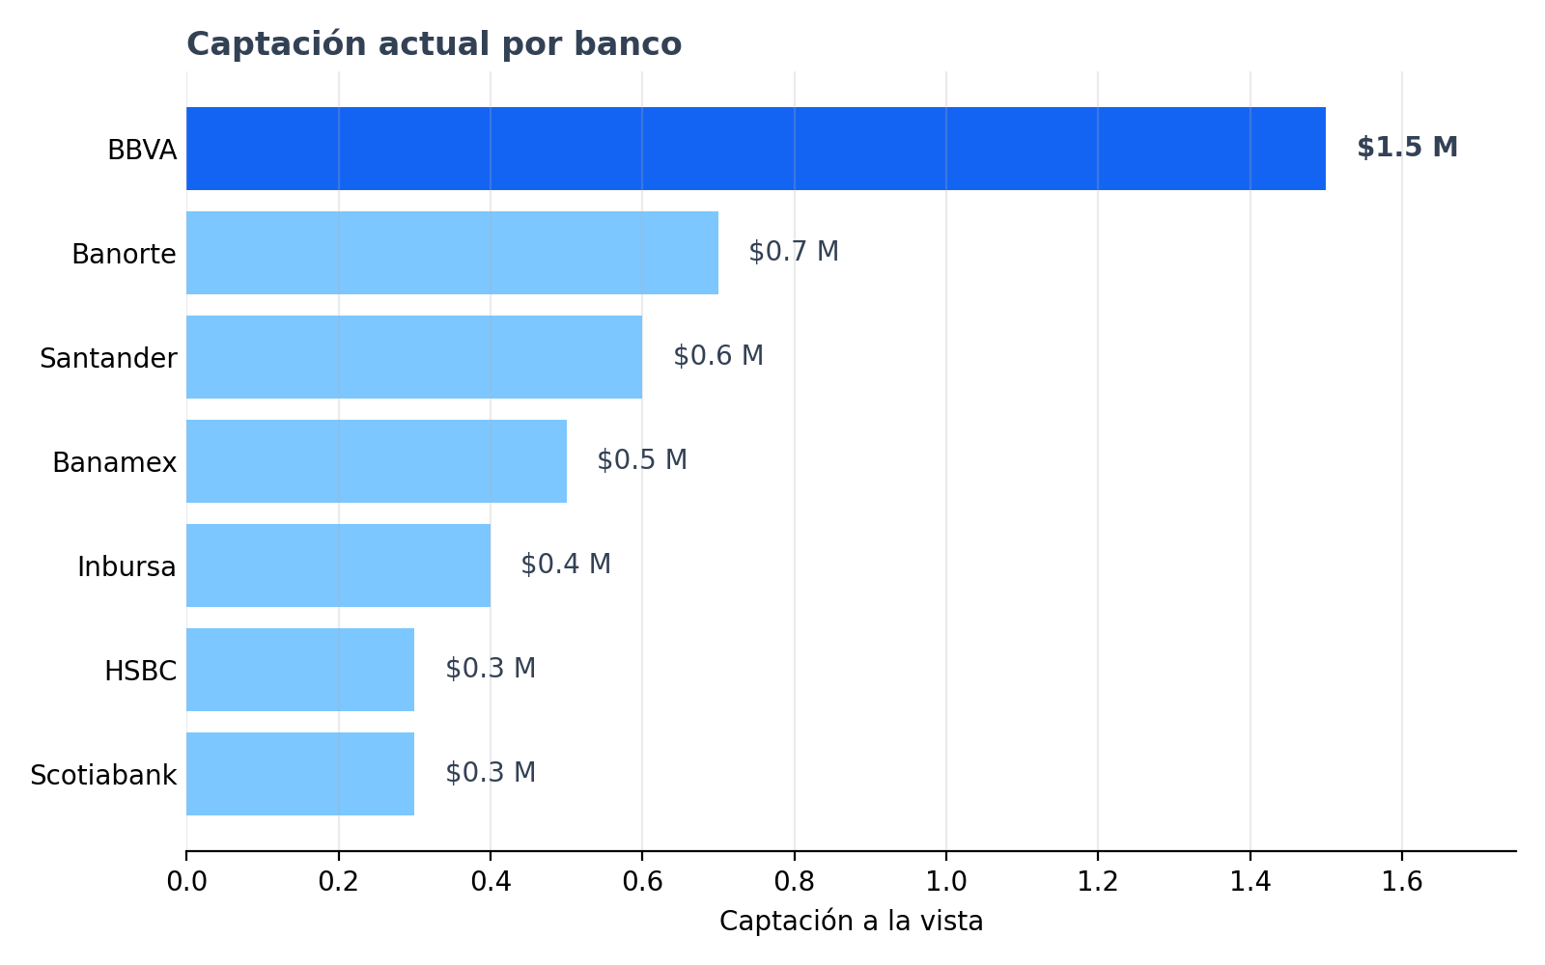
Posición competitiva actual
BBVA ocupa el primer lugar dentro de los bancos G7 por dinero a la vista actual.
Liderazgo claro
BBVA registra $1.5 M en el último dato observado y concentra 34.66% del grupo G7.
Brecha frente al segundo
Banorte es el segundo banco con $0.7 M, por debajo del nivel observado en BBVA.
Decisión sugerida
Proteger saldos y vinculación con acciones de retención, servicio y productos de captación.

Slide 6
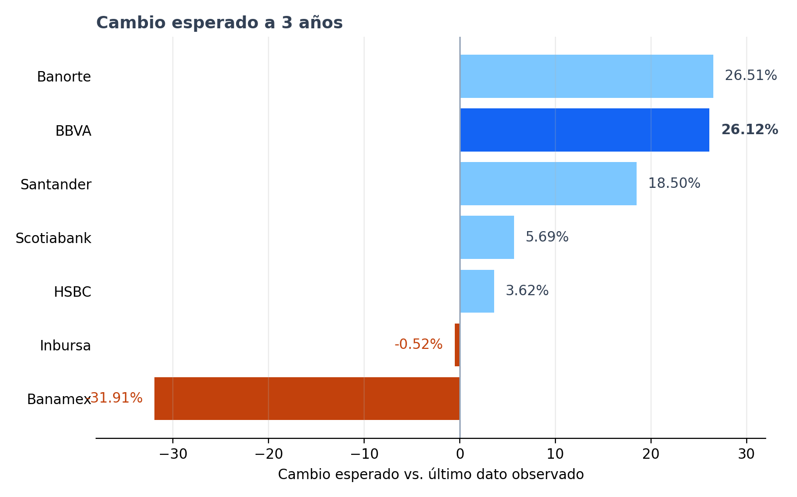
Crecimiento esperado a 3 años
BBVA mantiene una trayectoria favorable; Banorte es el competidor con mayor dinamismo pronosticado.
BBVA
Crecimiento esperado de 26.12% en 3 años, con permanencia en el primer lugar.
Competidor a monitorear
Banorte presenta la mayor tasa de crecimiento pronosticada: 26.51%.
Riesgo relativo
Banamex muestra una caída esperada de -31.91%, reduciendo su peso en el grupo.

Slide 7
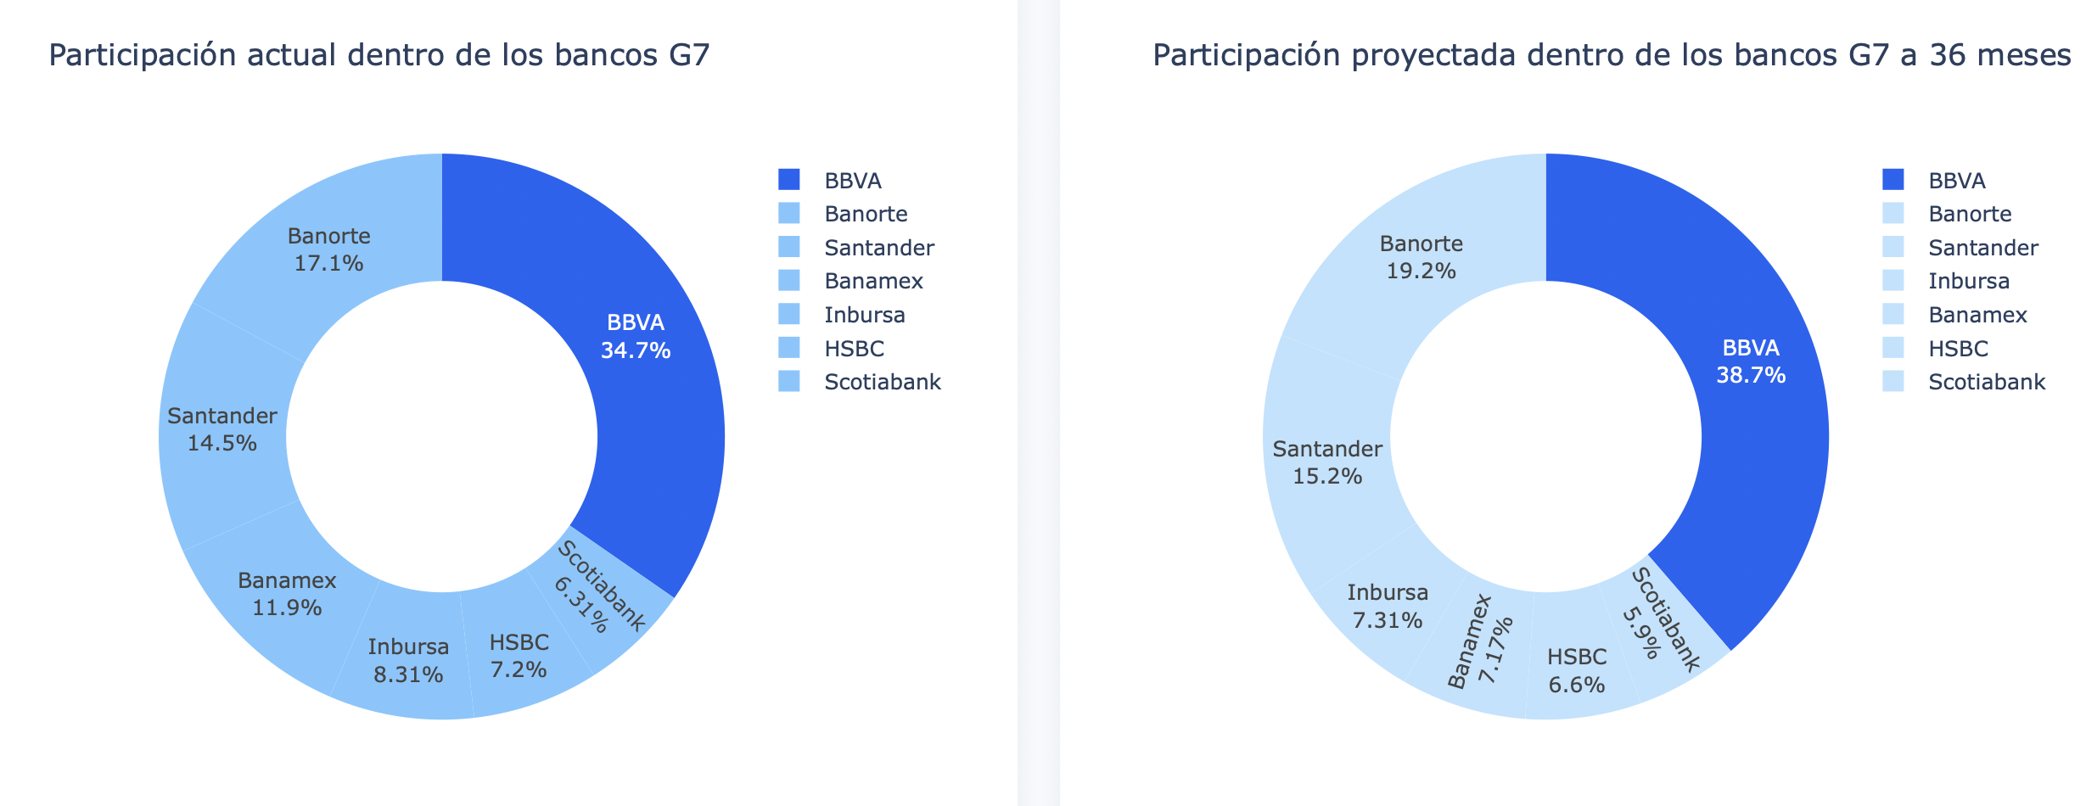
Participación dentro del G7
BBVA aumentaría su peso relativo de 34.66% a 38.67% en el horizonte proyectado.
CAMBIO
ACTUAL
PROYECTADA
+4.01 pp
34.66%
38.67%
Participación BBVA
Dentro del G7
A 3 años

Slide 8
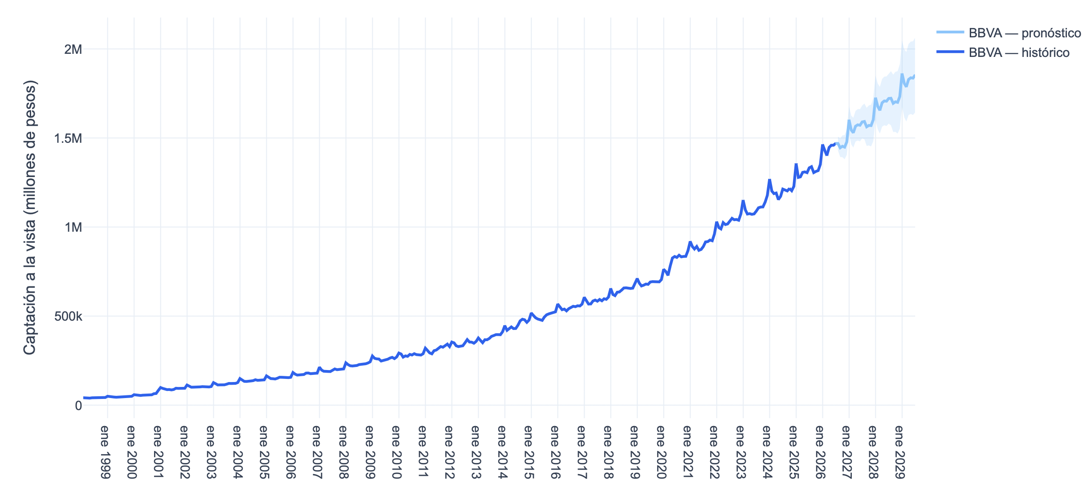
Lectura individual de BBVA
El dashboard permite aislar BBVA para revisar histórico, pronóstico central e intervalo de confianza.
Vista por banco
Permite consultar exclusivamente el comportamiento histórico y pronosticado de cada institución.
Implicación
La trayectoria esperada de BBVA es favorable y sostiene su liderazgo en el horizonte analizado.
Precaución
Debe actualizarse periódicamente con cada cierre para detectar cambios de tendencia.

Slide 9
Recomendaciones
Acciones sugeridas para traducir el tablero en seguimiento comercial y competitivo.
Defender liderazgo
Monitorear Banorte
1
2
Fortalecer retención, servicio y productos de captación para sostener el lugar 1.
Dar seguimiento al competidor con mayor tasa de crecimiento pronosticada.
Actualizar escenarios
Convertir en gestión
3
4
Reestimar el modelo con cada nuevo cierre para detectar cambios en ranking o participación.
Definir alertas, metas internas y planes comerciales por segmento o cartera.
El tablero no solo reporta la posición de BBVA: permite anticipar, priorizar y monitorear decisiones comerciales.

Slide 10
Cierre y lectura final
La combinación de historia, ranking y pronóstico ayuda a sostener decisiones ejecutivas de crecimiento y retención.
Conclusión
BBVA es el líder actual dentro de los bancos G7 y el modelo sugiere que conservaría esa posición a 3 años. La participación proyectada aumenta de 34.66% a 38.67%, lo que convierte al dashboard en una herramienta útil para seguimiento competitivo, estrategia comercial y planeación ejecutiva.
LÍDER ACTUAL
LÍDER PROYECTADO
CRECIMIENTO
PARTICIPACIÓN
BBVA
BBVA
26.12%
38.67%
Lugar 1 de 7
A 3 años
Escenario central
Proyectada

